Slide 1
新闻分类系统使用说明

Slide 2
系统以及结果说明
1：本系统语料是2012年搜狗新闻语料库以及自己爬取的2016年搜狗新闻语料
2：本系统爬虫部分是基于搜狗新闻网站URL下设计的，即输入URL测试时要输入搜狗新闻网站下的URL
3：压缩文件中提供人工挑选的，经过分词的2012年搜狗新闻语料以及2012、2016年混合搜狗新闻语料
4：该系统是在JAVA环境下编写，压缩文件中提供各个模块系统的程序说明，工程中包含所使用的各个压缩包以及各个中间文件
再新的电脑上运行系统之前，需要将lib文件夹下所有JAR包重新加载
经过实验测试，该系统中Bayes与SVM模块在新闻7分类任务上表现良好，并通过对比不同语料下训练测试结果，发现时序对新闻特征分布有很大的影响
分类结果说明：1-财经 2-科技 3-汽车 4-房产 5-体育 6-娱乐 7-其他
本PPT介绍系统DEMO如何运行，系统基本原理、实现、测试结果与分析都在设计文档中详细说明

Slide 3
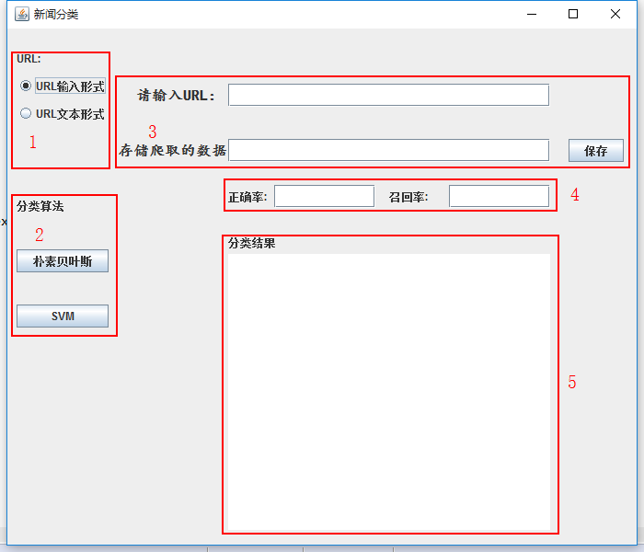
初始界面
打开软件后的界面如图
各区域介绍：
1：选择交互式URL输入或者文本输入
2：选择使用的分类算法
3：输入URL或者选择文本，以及结果的保存路径
4：显示正确率与召回率
5：显示分类结果

Slide 4
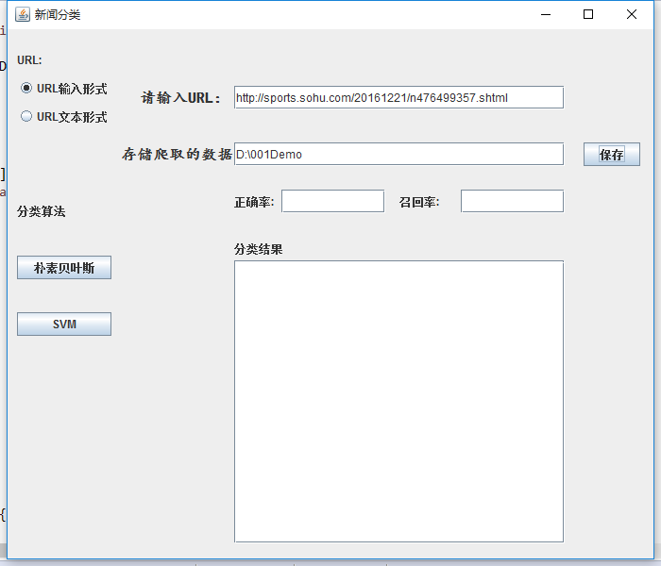
一.URL输入形式
1.系统默认的输入方式为URL输入
2.输入目标新闻URL
3.点击“保存”按钮，选择保存爬虫数据的文件夹（一定要选取一个文件夹）

Slide 5

朴素贝叶斯分类
1.点击“朴素贝叶斯”按钮，选择朴素贝叶斯算法进行分类
2.分类结果展示在文本框中

Slide 6
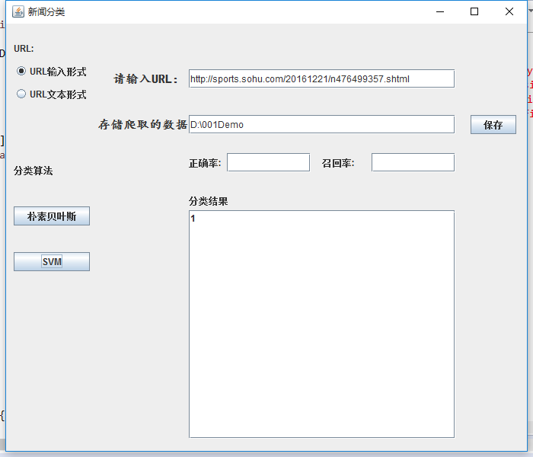
SVM分类
1.点击“SVM”按钮，选择SVM算法进行分类
2.分类结果展示在文本框中

Slide 7
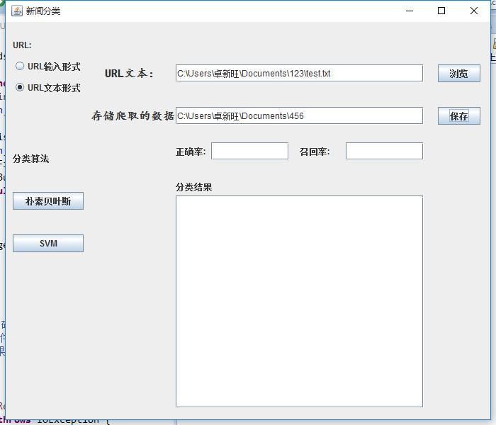
二.文本输入形式
1.点击选择“URL文本形式”
2.点击“浏览”按钮，选择URL输入文本
3.点击“保存”按钮，选择保存爬虫数据的文件夹

Slide 8
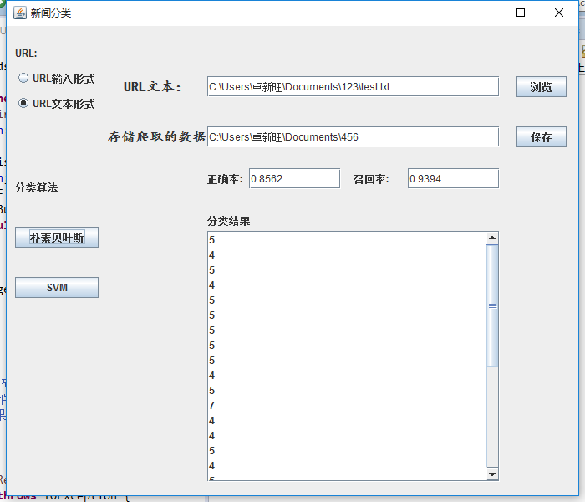
朴素贝叶斯分类
1.点击“朴素贝叶斯”按钮，选择朴素贝叶斯算法进行分类
2.分类结果展示在文本框中

Slide 9
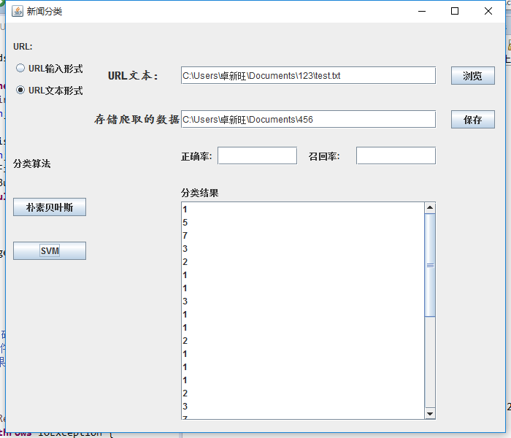
SVM分类
1.点击“SVM”按钮，选择SVM算法进行分类
2.分类结果展示在文本框中

Slide 10
小组分工
左新宇 中科院自动化所 计算机与控制学院 201618014629039
新闻语料处理模块，新闻筛选，文本处理，特征选取，设计文档整合
于倩 中科院信工所 网络空间安全学院 2016E8018661108
SVM新闻分类模块，SVM部分设计文档书写
陈瑶 中科院信工所 网络空间安全学院 201628018627001
Bayes新闻分类模块，Bayes部分设计文档书写
梁小霞 中科院信工所 网络空间安全学院 2016E8018661092
网页界面模块及系统整合与测试，网页界面模块设计文档书写，汇报ppt制作
卓新旺 中科院信工所 网络空间安全学院 2016E8018661202
爬虫模块以及2016年新闻语料爬取，爬虫模块设计文档书写，汇报ppt制作

